Slide 1
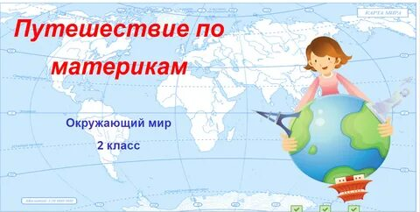
Окружающий мир
2 класс
Тема: Повторение изученного по теме «Путешествия».
Учитель: Киселева С.А.

Slide 2
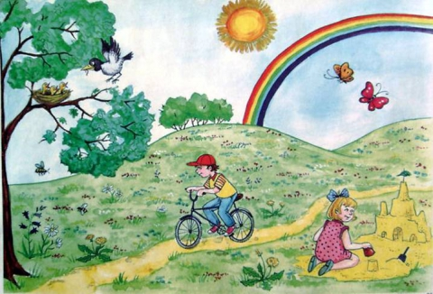
Цель:
Повторение изученного по теме «Путешествия».

Slide 3
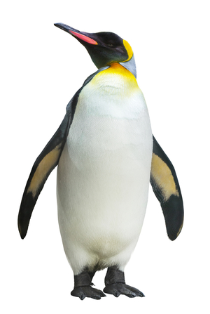
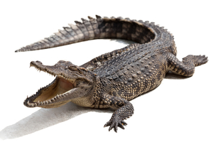
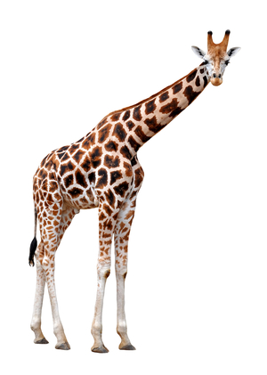
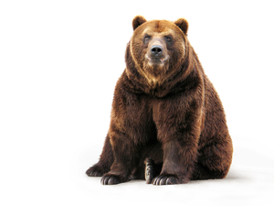
Задание №1.
1. Определи и запиши животных жаркого материка Земли.

Slide 4
Задание №2.
Выпишите правильный вариант ответа:
На Земле шесть континентов.
На Земле четыре континента.
На Земле пять континентов.
На Земле семь континентов.
Запишите названия этих континентов.

Slide 5
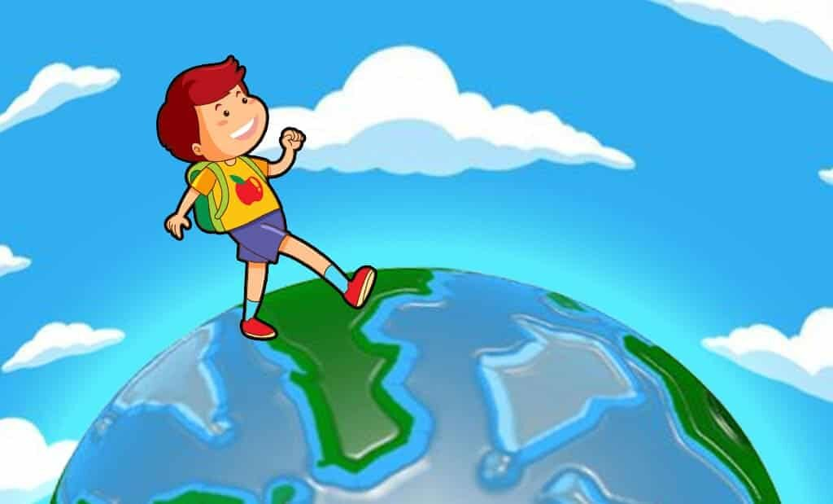
Задание для контроля
— Что особенно вам понравилось на уроке?
— О чем захотелось узнать побольше?

Slide 6

Спасибо за внимание!

